Slide 1
Föräldramöte 2023
SSK P10
FotbollsSäsong 2023

Slide 2
Agenda
Roller
Ekonomi
Säsongsplanering i stort
Försäljning & sponsring
Övriga frågor

Slide 3
Ledare
Huvudtränare:
Mats Niva
Robert Oja
Materialansvarig: Vakant
Lagledare: Rasmus Appelberg Andreas Johansson
Ekonomi: Henrik Engman
Tränarassistenter: Per Nilsson
Magnus Ängsund
Bahram Moradi
Försäljning- & inköpsansvariga:
Jesper Vallén
Vakant
Matchansvariga: (kiosk, fika mm)
Vakant 1
Vakant 2
eller rullande schema?
Övriga roller?

Slide 4
Ekonomi
Ekonomisk översikt
- Ingående Kassa från 2022, se bilder 5-6 - Budget 2023, fastställs ngn gång i mars/april
Kostnader under en säsong
- Seriespel, spelarlicens betalas av sektionen - Planhyra - Anmälningsavgifter Cuper (ex Examenscupen 1500kr/lag) - Utrustning för träning, Matchställhyra
- ev. eget Tränings-/Matchställ i blått (skapar lagkänsla även på träningar)
Intäkter, kort- och långsiktigt - Sponsring - Försäljning (se senare) - Föräldrabidrag - Kioskförsäljning - LOK-stöd - Skräpplockning (kommun)
Ska vi bygga kassa för framtiden?
Kan vara vettigt att redan nu lägga in i planen för att kunna åka
på cuper eller resor tillsammans när dom blir äldre? Ex kostar en vanlig säsong ca 100.000kr när dom blir äldre 14-15år. Ex, Gothia Cup krävs < 200 tkr enskilt.

Slide 5
Resultat Fotboll P-13
 | Kostnader | Intäkter | Summa
Resultat tidigare år | -8 752 | 14 098 | 5 346
Ingående balans 2020 |  | 3 340 | 3 340
Intäkter 2021 |  | 10 758 | 10 758
Kostnader 2021 | -8 752 |  | -8 752
Försäljning | -49 455 | 84 260 | 34 805
Kaffe | -49 455 | 84 260 | 34 805
Sammandrag | -1 847 | 9 085 | 7 238
Sammandrag juni-2022 | -1 240 | 5 420 | 4 180
Sammandrag sep-2022 | -607 | 3 665 | 3 058
Övriga intäkter |  | 4 695 | 4 695
Kick back Intersport |  | 2 202 | 2 202
LOK-bidrag |  | 2 493 | 2 493
Träningsoveraller | -16 663 | 17 022 | 359
Träningsoveraller | -16 663 | 17 022 | 359
Omkostnader | -18 139 |  | -18 139
Anmälningsavg. cuper | -6 600 |  | -6 600
Arvode domare | -4 180 |  | -4 180
Kostn bollar | -3 285 |  | -3 285
Kostn. träningsmat. o redskap | -2 074 |  | -2 074
Planhyror | -2 000 |  | -2 000
Event | -1 504 |  | -1 504
Avslutning med pizza | -1 504 |  | -1 504
Total | -96 360 | 129 160 | 32 800

Slide 6
Resultat Fotboll P-13 (balanskonto)
Konto | Konto-namn | Sum of Debet | Sum of Kredit
0 | Ingående | -8 752 | 14 098
3010 | Intäkter egna arrangemang |  | 9 085
3260 | Kick Back Intersport |  | 2 202
3510 | Försäljning |  | 84 260
3621 | Föräldrabidrag |  | 17 022
3730 | LOK-bidrag |  | 2 493
4012 | Anm. avg cuper | -6 600
4021 | Arvode domare | -4 180
4031 | Kostn. mat o förtäring | -1 504
4040 | Övriga verksamhetskostn | -2 750
4060 | Kostn bollar | -3 285
4062 | Kostn.träningsoveraller m.m | -16 663
4063 | Kostn. träningsmat. o redskap | -2 074
4510 | Varuinköp för försäljning | -48 552
7991 | Int.bidr. inom sektionen | -2 000
Grand Total |  | -96 360 | 129 160
 |  |  | 32 800

Slide 7
Träningar och matcher
Tider för träningar och matcher anslås på Laget.se.
Inga träningar eller matcher är obligatoriska.
Vi uppmuntrar barn att delta i andra idrotter. Om träningar krockar mellan idrotter ska barnet själv få välja och prioritera. Brytpunkter sommar/vinter (sommar 15/4-30/9 och vinter 15/9-15/4).
Glädjen i idrottandet är det viktiga med fokus på långsiktighet. Så många som möjligt så länge som möjligt!
Vi vill erbjuda och främja en trygg och social miljö med positiva beteenden och förtroendefulla relationer.
Vi ska agera schysst mot varandra och lära oss vara del av ett lag.
Tävling är en del av idrotten medan resultat är underordnat glädjen.
SSK´s policy är till för ledare, föräldrar och aktiva.

Slide 8
Säsongsplanering
7-manna och seriespel gäller, ej sammandrag, skall vi anmäla ett eller två lag?
Träning och hemmamatcher spelas vid ”Sundis” konstgräsplan under april-juni,
därefter gäller Lassevallen. Tider tilldelas /fastställs av fotbollssektionen i april.
Möjliga cuper och Arrangemang
Sävastkicken (27 maj)
Fritz Olsson cup (22-23 april)
Examenscupen (3-11 juni)
Farbror Davids cup Råneå (ca 13 juni)
Umeå fotbollsfestival (27-30 juli)
Gammelstad Cup (ca 5-7 augusti)
BD-open (7-9 augusti)
SAIK-open Storforsen (15-16 augusti)
September cupen (2-3 september)

Slide 9
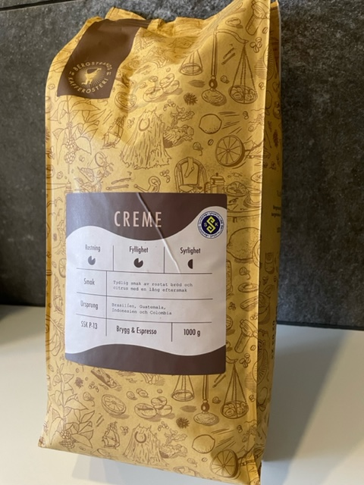
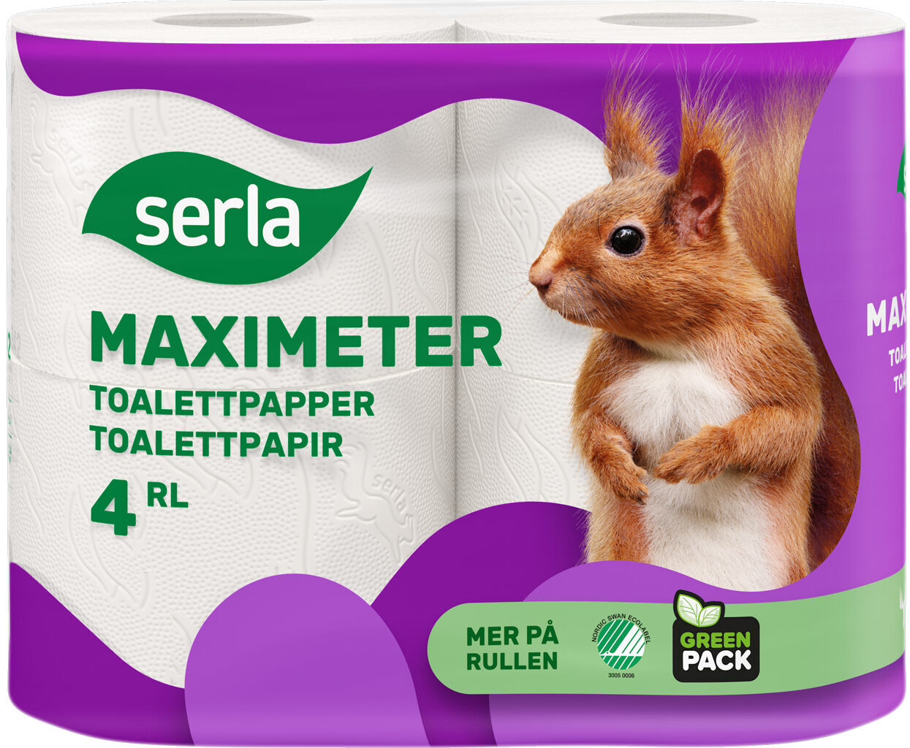
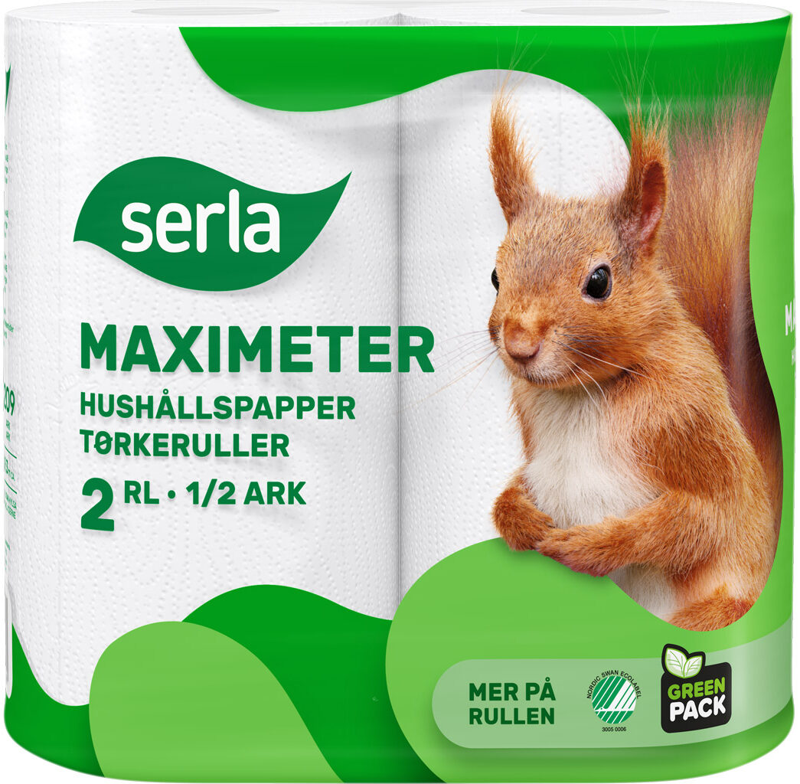
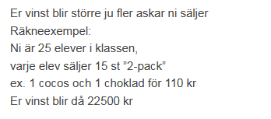
Försäljning - Sponsring - Intäkter
Gav 34 805:- i vinst 2022
Föräldrabidrag, 350-413kr?
Toalett- och hushållspapper?
Sponsring? Matchställ
Kaffeförsäljning till företag/privatpersoner?
Chokladbollar?
Förslag?
Ex. Insats per produkt för att tjäna 10.000kr:
Toalettpapper: 6 säckar/spelare
Föräldrabidrag: 360kr/spelare
Chokladbollar 6 kartonger
Kaffe 6 påsar (1kg)/spelare
6 st. 4-pack/säck (24 rullar) Försfösäljningspris 230 kr 4-24 pall = tjäna 60 kr/säck Från 25 pall = tjäna 65 kr/säck En pall innehåller 25 säckar

Slide 10
Övriga frågor?

Slide 11
Tack för att vi får göra det våra barn gillar!

